Slide 1
Лицейские годы Пушкина

Slide 2
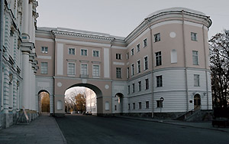
Лицей помещался в Царском Селе - летней императорской резиденции, во флигеле Екатерининского дворца. Уже само местоположение делало его как был придворным учебным заведением. Однако, видимо, не без воздействия Сперанского, ненавидевшего придворные круги и стремившегося максимально ограничить их политическую роль в государстве и влияние на императора ,первый директор Лицея В. Ф. Малиновский пытался оградить свое учебное заведение от влияния двора путем строгой замкнутости: Лицей изолировали от окружающей жизни, воспитанников выпускали за пределы его стен крайне неохотно и лишь в особых случаях, посещения родственников ограничивались.

Slide 3
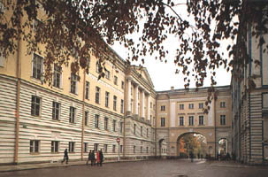
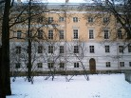
Для нужд Лицея при его образовании был выделен новый четырехэтажный флигель Царскосельского дворца в качестве помещения под больницу, кухню и другие хозяйственные нужды, а также для проживания чиновников. По указу императора от 3 февраля 1811 года строения, предназначенные в Царском Селе для Лицея, со всеми принадлежностями передавались в ведение Министерства народного просвещения.

Slide 4
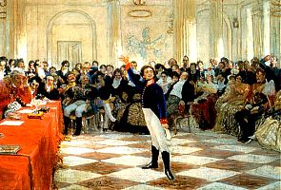
Лицейский зал
Таким он бывал по торжественным дням: стол, покрытым красным сукном, золоченые кресла, на столе лицейская грамота. В этом зале 8 января 1815 года на переводном экзамене Александр Пушкин в присутствии прославленного русского поэта XVII века читал свои стихи. Г. Р. Державин был в восхищении и назвал юного поэта своим преемником.

Slide 5
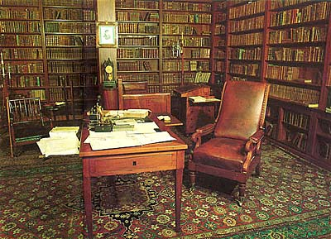
Библиотека занимала двухсветную галерею, составлявшую арку над улицей.

Slide 6
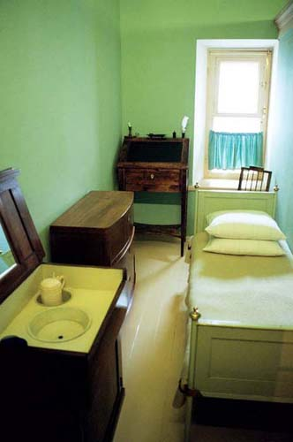
Верхний этаж занимали спальни.
На каждого лицеиста полагался классный стол (конторка), комод и железная полированная с медными украшениями кровать, обтянутая парусиной.

Slide 7
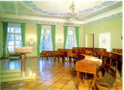
Программа занятий в Лицее была обширной. Первые три года посвящались изучению языков: "российского, латинского, французского, немецкого", -математики (в объеме гимназии), словесности и риторики. истории, географии, танцам, фехтованию, верховой езде и плаванию. На старших курсах занятия велись без строгой программы - утвержденный устав определял лишь науки, подлежащие изучению: предусматривались занятия по разделам нравственных, физических, математических, исторических наук, словесности и по языкам.

Slide 8
Обучение длилось шесть лет (два трехгодичных курса, с 1836 — четыре класса по полтора года), за это время изучались следующие дисциплины:
нравственные (Закон Божий, этика, логика, правоведение, политическая экономия);
словесные (российская, латинская, французская, немецкая словесность и языки, риторика);
исторические (российская и всеобщая история, физическая география);
физические и математические (математика, начала физики и космографии, математическая география, статистика);
изящные искусства и гимнастические упражнения (чистописание, рисование, танцы, фехтование, верховая езда, плавание).

Slide 9
Принятый в Лицее режим дня был тщательно продуман: ранний подъем, повторение уроков, учебные занятия, время для отдыха, прогулки, обязательные гимнастические упражнения, летом - купание, зимой, "окрылив ноги железом", по выражению А.Пушкина, катание на коньках. Одиннадцатимесячный учебный год прерывался на каникулы лишь в июле, но даже в каникулы воспитанники оставались в Царском Селе. Родным разрешалось посещать Лицей в праздничные и воскресные дни. Строгий надзор гувернеров не мешал "избранным сынам дворянства", как называл их Куницын, шалить, проказничать, и тогда в журнале поведения появлялись такие записи: "Малиновский, Пущин и Илличевский оставили без ужина за то, что во время прогулки по саду поссорились с Пушкиным и под видом шутки толкали его и били по спине прутом". В Лицее и наказывали не так, как в военных заведениях или частных пансионах. Здесь не пороли, не подвергали физическому унижению: провинившегося оставляли одного, чтобы он мог подумать о своем проступке, либо он занимал самое последнее место за обеденным столом.

Slide 10
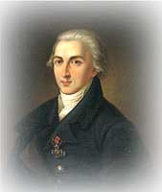
Директор Лицея
На должность директора Лицея, который по уставу "сверх примерной жизни, должен иметь обширные познания в науках и языках, в Лицее преподаваемых" был назначен чиновник архива коллегии Иностранных дел Василий Федорович Малиновский.

Slide 11
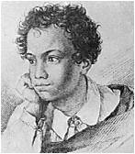
«Вы помните: когда возник Лицей, Как царь для нас открыл чертог царицын, И мы пришли. И встретил нас Куницын Приветствием меж царственных гостей»

Slide 12
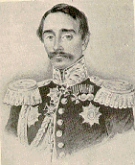
Лицейские профессора
Лицей - особое учебное заведение, ему покровительствует сам император. Нравственные качества преподавателей, их знание предмета, умение довести полезные сведения до воспитанников, наличие печатных трудов - все это принималось во внимание. Директор сумел сделать правильный выбор, пригласив не только опытных педагогов - Давида де Будри, Н.Ф. Кошанского, но и молодых - Я.И. Карцова, А.П. Куницына, И.К. Кайданова, для которых Лицей становится делом всей жизни.

Slide 13
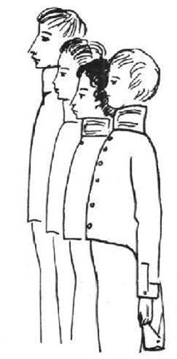
В Лицее в отличие от других учебных заведений не было телесных наказаний и среди лицеистов поощрялся дух чести и товарищества, наконец, то, что это был первый выпуск - предмет любви и внимания, - все это создавало особую атмосферу.

Slide 14
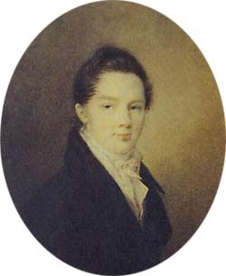
Иван Иванович Пущин (1798-1859)
Лицейский товарищ Пушкина и ближайший его друг; "рыцарь правды", по выражению князя С.Г. Волконского; Только о Пущине и о Малиновском вспомнил Пушкин на смертном одре, сказав, что будь они тут, ему бы легче было умирать. Вернувшись из ссылки, Пущин посетил вместе с дочерью Лицей и комнату Пушкина и отслужил панихиду об упокоении своего друга.

Slide 15
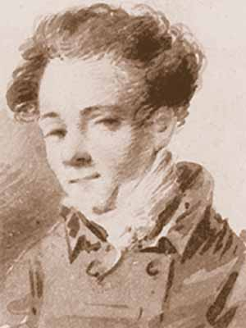
Антон Антонович Дельвиг, барон (1798 - 1831)
Один из ближайших друзей Пушкина с лицейской поры. Окончил лицей с чином коллежского секретаря и был определен сначала в департамент горных и соляных дел, а затем в канцелярию министерства финансов.
С Пушкиным Дельвига сблизила общая любовь к поэзии: "С ним толковал обо всем, что душу волнует, что сердце томит", вспоминал впоследствии Пушкин. Дельвиг первым из лицейских поэтов стал печататься в журналах.

Slide 16
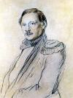
Константин Карлович Данзас (1801 - 1870 )
Товарищ Пушкина по Лицею; в выпуске один из последних, наряду с Пушкиным и Броглио, любимый однокашниками как весельчак, но оставивший память лишь своим прекрасным почерком, коим переписывал лицейские журналы, носившие помету: "В типографии Данзаса". Если бы не было участие в дуэли Пушкина, принадлежал бы к наименее заметным его лицейским товарищам.
Но Данзас с такою самоотверженностью принял на себя миссию секунданта Пушкина ( ему за это грозила суровая кара ) и затем, после дуэли, показал такую любовь и преданность к умирающему товарищу, что вызвал к себе всеобщее внимание и расположение.

Slide 17
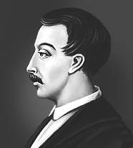
Кюхельбекер Вильгельм Карлович (1797 —1846)
По свидетельству М.А. Корфа, во время учебы был «предметом постоянных и неотступных насмешек всего Лицея за свои странности, неловкости и часто уморительную оригинальность». Ироническое отношение вызывали и первые литературные опыты Кюхельбекера, ориентированные на архаические литературные образцы.

Slide 18
В 1817 году состоялся первый выпуск воспитанников Царскосельского лицея в государственную службу. С чином IX класса были выпущены 9 человек, с чином Х класса — 8 человек, 7 человек стали офицерами гвардии и 5 — офицерами армии. В последующие годы интерес лицеистов к военной службе сохранился. Достаточно сказать, что за 33 года деятельности Царскосельского лицея офицерами были выпущены 52 человека из 286 окончивших полный курс (14,6%). Офицерам, окончившим Лицей, предоставлялись права выпускников Пажеского корпуса, что давало возможность быстрого продвижения по военной службе

Slide 19
...Осталось позади шесть лет учебы. Каждый из первых 29 выпускников сделал свой выбор между военной и гражданской службой. Широкое общее образование, которым был так недоволен Модест Корф, считая его "поверхностным", "энциклопедическим", называя его "блестящем всезнанием", позволило выпускникам поступить на службу в Министерство просвещения, Министерство финансов, Министерство юстиции, в Государственную канцелярию, в Коллегию иностранных дел, на военную службу и даже во флот. После первого выпуска Лицей в Царском Селе просуществовал до 1843 года, затем он был переведен в Петербург и стал называться Александровским.

Slide 20
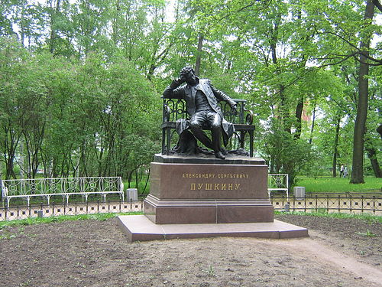
«Все те же мы: нам целый мир чужбина; Отечество нам Царское Село».

